Slide 1

재 정 학
Lecture - 9
전 승 호

Slide 2

Chapter 9 재분배정책

Slide 3
Section 1. 재분배정책에 대한 찬반의견

Slide 4
재분배정책에 대한 찬반의견
정부가 재분배를 위해 개입하는 것이 정당한 일인지 여부에 대해 서로 다른 의견이 팽팽하게 맞서고 있다.
재분배를 위한 정부의 개입을 당연시 여기는 경향이 있지만 이에 반대하는 사람도 적지 않다.
찬성과 반대 논리 중 어느 한쪽이 절대적으로 우세하다고 단정하기 힘들다
현대의 정부가 여러 재분배정책을 채택하고 있다는 현실이 재분배정책 찬성 논리의 근거로 삼기는 힘들다.
논리적 대결의 결론이 아니라 시대적 흐름과 정치적 현실을 반영하는 것이 옳을 것이다.
반대의 논리
윤리적 관점: 자유론자들은 재분배를 위한 정부의 개입이 개인의 정당한 권리를 침해한다는 점에서 반대한다.
자유론자들은 좋은 결과가 나쁜 수단을 정당화시켜 준다는 것을 허용하지 않는다.
이들은 옳고 그름을 정당한 절차를 거쳤느냐의 여부에 따라 판단한다.
프리드먼(M.Friedman, 1962)은 불균등한 소득분배는 불가피하며, 오히려 바람직하다고 주장한다.
예컨대 소득보다 여가를 더욱 선호해서, 일을 적게 한 사람이 낮은 소득을 얻는 것은 당연하다고 얘기한다.
한편 까다로운 일을 처리한 사람에게는 더욱 많은 소득이 주어져야 마땅하다고 얘기한다.

Slide 5
재분배정책에 대한 찬반의견
효율성에 대한 부정적 영향: 재분배정책이 효율적 자원배분을 저해하는 결과를 가져올 것이라는 점을 들어 반대한다.
예컨대, 재분배효과를 크게 하기 위해 급격한 누진적 조세제도를 도입하면 사람들은 더 많이 일하는 동기가 감소할 것이다.
또, 빈곤층에 대한 소득보조 프로그램은 가난한 사람들의 근로 의욕을 감소시킬 수도 있다.
그러나 아직까지는 재분배정책이 효율성 감소에 어느정도 영향을 미치는지 정확히 알고 있지 못하다.
정치적 현실의 관점: 정치기구가 과연 재분배작업을 성공적으로 해낼 수 있는지 의문을 가지고 반대한다.
재분배작업을 담당해야하는 정치기구 역시 여러 집단의 이익이 복잡하게 얽혀있기 때문에, 공평한 재분배를 수행하기 힘든 것이 사실이다.
또 한가지 반대 논리는 재분배정책이 계층간의 갈등을 조장함으로써 정치과정에 심각한 긴장을 일으킨다는 것이다.
재분배라는 것이 어떤 사람으로부터 경제적 자원을 거두어 다른 사람에게 넘겨주는 것이기 때문에 이러한 주장에 일리가 있긴 하지만, 재분배가 이루어지지 않을 때 계층간의 긴장과 갈등이 더 심해질 수도 있는 것이 사실이다.

Slide 6
재분배정책에 대한 찬반의견
찬성의 논리
윤리적 관점: 평등주의자들은 분배상태가 평등하지 못하면 이를 시정하려는 노력이 따라야 한다고 주장한다.
평등주의 뿐 아니라 공리주의자도 재분배를 위한 개입을 지지한다.
다만 공리의 원칙은 단순히 사회적 후생의 총합이 극대화되는 분배상태를 요구할 뿐이지만, 공리주의자들이 일반적으로 설정하는 상황에서는 재분배를 통한 평등화가 사회 전체의 후생을 증진시키기 때문이다.
공공재로서의 공평한분배: 재분배가 가져다주는 사회적 이득(범죄 감소, 사회적 안정성 증대)이 마치 공공재와 같은 성격을 갖는다고 주장한다.
그 혜택을 누구나 누릴 수 있어 배제불가능하며, 또 누군가 혜택을 누린다고 해서 다른 사람이 얻는 혜택이 줄어들지 않는다는 점에서 비경합성도 갖고 있다고 주장한다.
재분배로부터의 사회적 이득이 공공재 성격을 갖는다면, 정부가 재분배를 위해 개입해야 할 필요가 생긴다.
4장 (공공재)에서 배웠듯이 공공재의 경우 무임승차 문제가 발생할 수 있기 때문이다.
부유한 사람들이 빈곤한 사람에게 소득을 나누어 주지 않고, 다른 부유한 사람들에게 그 일을 떠맡기는 것이다.

Slide 7
재분배정책에 대한 찬반의견
사회보험으로서의 재분배: 재분배정책을 사회보험이라는 관점에서 정당화하고자 하는 시도도 있다.
우리는 뜻하지 않은 일로, 빈곤해질 수 있는 가능성을 항상 가지고 있다.
이런 경우를 대비하는 차원에서 재분배 정책은 일종의 사회적 안전장치를 마련해 놓는 것이다.
정치적 관점: 어떤 사람이 부유하다는 것은 경제적 자원 뿐만 아니라 정치적 권력을 더 많이 갖고 있음을 의미한다.
이를 바탕으로 보면 부가 소수에 집중되어 있을 때 정치적 권력도 소수에 집중되는 결과를 낳게 된다.
부당한 권력의 집중을 방지하기 위해서는 재분배정책을 통해 부를 과감하게 분산시켜 정치적 권력도 함께 분산 시키는 것이 필요하다는 주장이다.

Slide 8
Section 2. 재분배정책의 실례

Slide 9
일반적 조세제도
다양한 유형의 재분배정책이 있지만, 우리는 아래와 같이 기본적인 정책을 살펴보자.
1. 일반적 조세제도, 2. 사회복지제도, 3. 부의 소득세제, 4. 근로장려세제, 5. 기본소득제도
조세가 누진성을 갖는다는 것은 납세자의 소득수준이 높을수록, 소득의 더 큰 비율을 세금으로 납부하게 된다는 의미다.
누진적 조세를 통해 부유층과 빈곤층 사이에 존재하는 처분가능소득의 격차 감소를 기대할 수 있다.
처분가능소득 격차가 줄어들기는 하지만, 빈곤층에게 직접적인 도움을 주는 효과는 기대할 수 없다.
다만 조세수입이 정부지출로 전환되는 과정에서 빈곤층에 더 많은 혜택이 돌아가는 정책을 시행하여 빈곤층에게 간접적으로 도움이 되도록 만들 수는 있다.
조세제도의 특성에 따라 누진성은 달라지는데, 누진성이 클수록 더 큰 재분배효과가 나타난다.
조세수입에서 간접세의 비중이 크면 누진성을 기대할 수 없어, 재분배효과가 제한적이다.
간접세는 납세자의 특성을 고려하지 않기 때문에, 고소득자에게 특정하여 무거운 세금 부담을 지울 길이 없다.
따라서 누진성을 높이기 위해서는 납세자 개인의 경제적 능력에 따라 과세할 수 있는 직접세, 특히 소득세의 비중이 높아져야 한다.

Slide 10
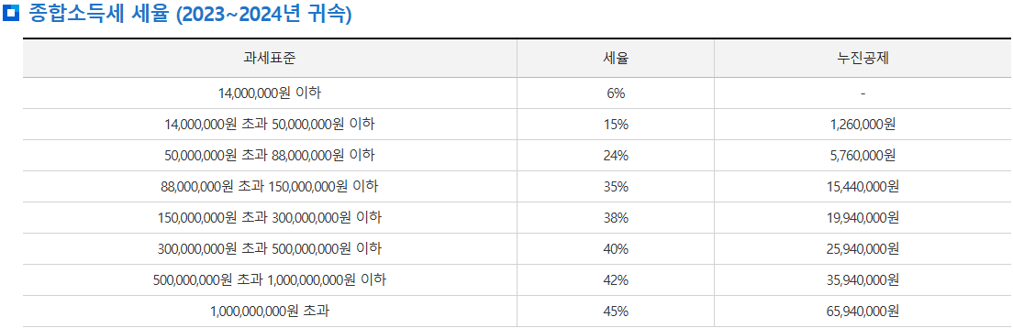
일반적 조세제도
하지만 소득세의 비중이 높아진다고, 반드시 조세제도 전반의 누진성이 커진다고 말하기는 힘들다.
실제로 우리나라를 포함한 대부분의 나라는 소득세율 구조가 겉으로 보기엔 상당한 누진성을 갖고 있다.
그러나 실제 소득세 부담은 소득세의 세율 뿐만 아니라 공제제도에 의해서도 영향을 많이 받는다.
부유층은 조세를 회피할 수 있는 수단이 많기 때문에, 실제로 소득세 부담의 분배는 보통 누진적이지 않다.
우리나라의 경우, 근로소득자들만 세금을 충실히 납부하며, 다른 유형의 소득을 얻는 사람들은 탈세하는 정도가 크다고 알려져 있다.
이들 대부분이 부유층이라는 사실을 고려하면, 소득세의 누진성은 실질적으로 크지 않다고 볼 수 있다.
뿐만 아니라 전체 세수에서 소득세가 차지하는 비중이 35%에도 못 미치고 있어, 조세제도 전반의 누진성은 그리 크지 못한 실정이다.
출처: https://www.nts.go.kr/nts/cm/cntnts/cntntsView.do?mi=2227&cntntsId=7667

Slide 11
사회복지제도
사회복지제도는 사회보험제도와 공공부조 프로그램의 두 유형으로 구성되어 있다.
사회보험제도는 이에 대해 기여한 사람만 혜택을 받을 수 있다는 기여원칙에 기초 한다.
공공부조 프로그램은 기여 여부에 관계 없이 가난한 사람이면 혜택을 받을 수 있게끔 되어 있다.
사회보험제도: 국민에게 발생하는 사회적 위험을 보험 방식으로 대처함으로써 국민의 건강과 소득을 보장한다.
사회보험제도의 예로는 국민연금, 건강보험, 고용보험, 산재보험 등이 있다.
저소득층이 사회보험제도의 덕을 볼 수 있다는 근거는 아래와 같다.
모든 국민이 자유의사에 따라 노후를 대비하도록 방임해두면, 무방비상태로 노령에 이르게 될 가능성이 가장 큰 계층이 바로 저소득층이라는 점이다.
또 이 제도의 수혜자인 노년층이 다른 연령그룹에 비해 상대적으로 더 높은 비율의 빈곤층을 포함하고 있다는 점에서도 재분배효과를 기대할 수 있다.
그럼에도 불구하고, 사회보험제도는 민간부문과 달리 강제성이 있지만, 민간부문의 보험과 흡사한 방식으로 운영이 되는 한, 재분배효과는 클 수 없다.
또 이 제도가 역진적 성격을 갖는 세입원에 의존하고 있는 한 명백한 한계가 있을 수 밖에 없다.
대부분 나라에서 국민연금제도는 일반적 세입원에 기초하는 것이 아니라, 목적세에 의해 운영되고 있다.
목적세 같은 경우, 가난한 사람일수록 상대적으로 부담이 더 무거워지는 역진성을 갖는 것이 보통이다.

Slide 12
사회복지제도
공공부조 프로그램: 저소득층에게 최소생활을 보장하기 위한 선별적 복지제도 이다.
사회 도움이 절실히 필요한 극빈계층에 초점을 맞추어 재분배효과의 극대화를 지향한다.
우리나라의 대표적인 공공부조 프로그램은 국민기초생활보장제도가 있다.
앞서 설명한 재분배정책인 누진적 조세제도, 사회보험제도의 경우 특정한 계층에 대한 배려가 불가능하여 재분배효과가 제한적일 수 밖에 없었는데 반해, 공공부조 프로그램은 애초에 극빈계층을 염두에 두고 실시하므로, 같은 예산으로 더 큰 재분배효과를 기대할 수 있다 (목표 효율성이라고 표현하기도 한다.)
공공부조 프로그램은 일반적 공공부조와 범주적 공공부조로 세분화 할 수 있다.
일반적 공공부조는 일정수준 이하의 소득을 가진 사람에게 혜택을 돌아가게 한다.
범주적 공공부조는 소득 이외의 추가적 기준 (나이, 가장 여부 등)을 적용하여, 그 사람들만 혜택을 준다.
대부분 나라는 범주적 공공부조 형태로 운영을 하고 있는데, 정책 집행 과정에서 여러 요건에 대한 심사가 필수다.
그렇다고해서 수혜 대상자의 생활 전반을 뒤짐으로써 심한 모욕감을 줄 수 도 있고,
한편 심사가 느슨해지면 부정, 사기가 일어날 수 있고, 사회의 도움에만 의존하려는 경향까지 나타날 수 있다.
따라서 공공부조를 운영할 때 어느 정도까지 혜택을 줄지는 빈곤의 증상 완화와 정책에 대한 의존성을 줄이는 것 사이에 적절한 균형이 필요하다.
(뒷장 계속)

Slide 13
사회복지제도
보다 근본적인 문제는 공공부조 프로그램이 어느정도 실질적인 도움을 줄 수 있느냐 이다.
단지 빈곤에 대한 대증요법에 그칠 것이 아니라, 장기적으로 빈곤 그 자체를 치유하는데 역점을 두어야 한다.
우리나라의 대표적 공공부조 프로그램인 국민기초생활보장제도를 살펴보자.
2000년 10월에 출범한 이 제도는 그 이전에 실시하던 생활보호제도와 몇 가지 차이가 있다.
현재는 근로능력과 관계없이 어떤 가구의 소득이 최소한의 수준에 미치지 못하면, 그 차액에 해당하는 부분을 정부가 보조해 주는 방식이다. (‘보충급여’의 원칙). 한편, 이 전에는 근로능력을 가진 사람에게 생계보조를 해주지 않는 것이 원칙이었고, 모든 사람에게 최소한의 생계를 보장한다는 목표를 지향하지도 않았다.
제도의 이름 변화가 말해 주듯이 저소득층에 대한 접근이 ‘국가의 보호’ 에서 ‘국민의 권리’로 바뀐 점이다. 이런 관점의 변화가 얼마나 실질적인 변화를 의미하는지는 의문을 표시할 수 있지만 상징적인 의미가 있다.
국민기초생활보장제도는 생계급여, 주거급여, 의료급여 등 여러 방식으로 이루어진다.
이 중 생계급여 항목이 가장 큰 비중을 차지한다. ‘기준 중위소득’의 32%보다 적은 소득을 얻는 가구는 그 기준에서 실제 소득과의 차액만큼을 지급받을 수 있다. (https://www.mohw.go.kr/menu.es?mid=a10708010300)
국민기초생활보장제도 자체는 매우 선진적인 공공부조 프로그램이지만 개선해야 할 점도 분명 존재한다.
일을 해서 소득이 기준을 넘지 못하면 실질적 세율이 100%이므로, 노력하려는 의욕을 저하시킬 수 있다.
2025년 4인가구의 생계급여 기준이 월 195만원인데, 이 금액으로는 최소한의 생활이 보장될 수 없다고 지적한다.

Slide 14
부의 소득세제
기본성격
부의 소득세제 (negative income tax)는 개인의 소득이 일정 수준 이하로 떨어질 경우 음(-)의 세율을 적용하는 것이다.
일정 수준 이하의 소득자들에게는 세금을 거두는 것이 아니라 오히려 정부가 나눠 주어야 한다는게 기본 취지다.
이 점에서 누진적 소득세제의 연장이라고 말할 수 있다.
누진세는 소득수준 상승에 따라 높은 세율이 적용되는 것을 의미하고, 반대로 소득수준이 계속 내려가서 아주 낮은 소득에서는 음의 세율까지 도달하는 것을 의미하기 때문이다.
앞서 사회복지제도에서는 자신이 사회의 도움이 필요하다는 합당한 이유를 제시해야 했지만, 부의 소득세제는 그럴 필요가 없다는 것이 장점이 될 수 있다.
사회 도움을 받는 과정에서 수치심을 느끼게 된다면 바람직한 일이 아니기 때문이다.
또 행정적으로 단순하고, 수혜자에게 현물이 아닌 현금을 주기 때문에 수혜자가 자유로이 처분할 수 있다.

Slide 15
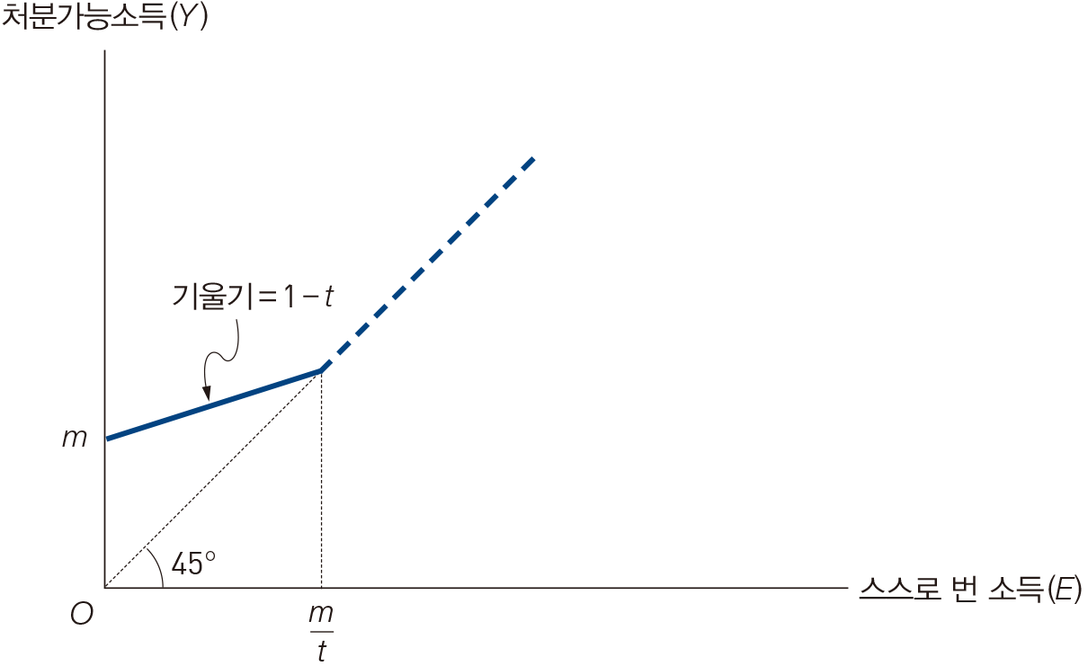

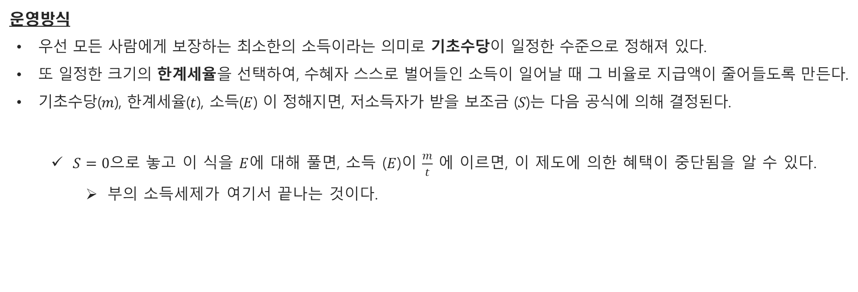

부의 소득세제
운영방식
우선 모든 사람에게 보장하는 최소한의 소득이라는 의미로 기초수당이 일정한 수준으로 정해져 있다.
또 일정한 크기의 한계세율을 선택하여, 수혜자 스스로 벌어들인 소득이 일어날 때 그 비율로 지급액이 줄어들도록 만든다.
기초수당($m$), 한계세율($t$), 소득($E$) 이 정해지면, 저소득자가 받을 보조금 ($S$)는 다음 공식에 의해 결정된다.
$S=0$으로 놓고 이 식을 $E$에 대해 풀면, 소득 ($E$)이 $\frac{m}{t}$ 에 이르면, 이 제도에 의한 혜택이 중단됨을 알 수 있다.
부의 소득세제가 여기서 끝나는 것이다.
$$S=m−tE$$
정부가 이 제도를 설계할 때 선택할 수 있는 변수는 $m$과 $t$이다.
정부의 예산이 정해져 있으면 선택변수는 하나가 되는데, 즉 보조금의 총 지급액이 미리 정해져 있으면, 둘 중 하나만 자유롭게 선택할 수 있다.
부의 소득세제에 의한 혜택까지 포함한 처분가능소득($Y$)과 스스로 번 소득 ($E$) 사이의 관계는 오른쪽 그림과 같다.
<부의 소득세제>

Slide 16
부의 소득세제
기초수당과 한계세율의 선택은 어떤 의미를 갖는지 알아보자.
기초수당이 클수록 재분배효과는 더 커진다고 말할 수 있다.
모든 사람에게 최소한으로 보장하는 소득이 더 커지기 때문이다.
한계세율의 크기는 이 제도의 효율성 측면과 관계가 있다.
한계세율이 100%라면 내가 벌어들이는 돈이 늘어날 때, 똑같은 금액만큼 정부의 지급액이 줄어든다.
돈을 더 벌어보았자, 내 주머니 상황은 똑같기 때문에 열심히 일할 의욕을 잃게 된다.
이 때, 기초수당은 높은 수준에서 유지하고, 한계세율은 낮게 유지하는 것이 가능하다면, 효율성 상실의 문제를 일으키지 않으면서 재분배효과를 크게 만들 수 있다.
그러나 부의 소득세제 운영에 쓸 수 있는 재원이 고정된 상황에서는 기초수당과 한계세율을 동시에 원하는 수준으로 선택할 수 없다는 문제가 있다.
기초수당은 정부 입장에서 나가는 금액이고, 한계세율은 들어오는 금액이기 때문에 기초수당을 올리면 한계세율도 올려야 한다.
따라서 재분배효과와 효율성 사이에서의 적절한 타협점은 중요한 고려사항이 된다.

Slide 17
부의 소득세제
문제점
부의 소득세제가 이론적으로는 매우 합리적이지만, 현실에서 보기 힘든 것은 엄청난 재정부담 때문이다.
또 하나의 문제점은 부의 소득세가 적용되는 사람들뿐 아니라 기준선보다 약간 더 많은 소득을 벌고 있는 사람들의 근로의욕에까지 악영향을 끼칠 수 있다는 점이다.
더 많은 여가를 즐기고자 노동시간을 일부러 줄이고, 부의 소득세 혜택을 받으려는 사람이 나타날 수 있다.
모든 재분배정책에서 공통적으로 나타나는 문제점이기는 하나, 부의 소득세제 같은 경우에는 제도에 기여한 바와 관계없이, 또 경제능력의 평가를 받지 않고 수혜자가 되는 특성이 있기 때문에 다른 재분배정책보다 문제가 심각할 수 있다.
가장 근본적인 질문은 이처럼 막대한 예산을 들여 소득을 재분배 한다고 해서 실제 사회가 얼마나 개선이 되느냐 이다.
빈곤한 사람들이 빈곤의 굴레에서 벗어난다는 보장이 없다.
빈곤의 증상만을 다스리는 단기적 미봉책에 불과하다는 한계를 갖고 있다.

Slide 18
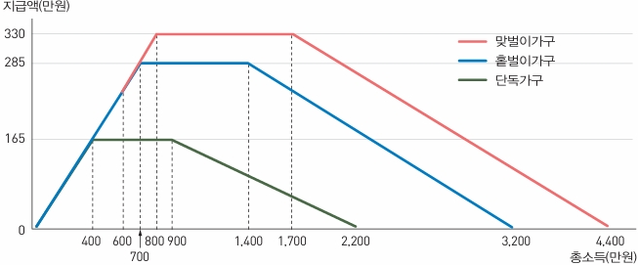
근로장려세제
근로장려세제는 2008년에 도입한 정책으로, 소득이 적어 생활이 어려운 근로자가구에 대해 생계비를 보조해주는 제도.
앞서 살펴본 ‘부의 소득세제’와 매우 비슷한 성격이지만, 일을 하고 있으나 빈곤에서 벗어나지 못하는 근로빈곤층을 돕는 다는 것이 특징이다.
기초생활보장제도와 사회보험의 혜택에서도 제외되는 경우가 많아 특별한 배려가 필요한 계층이고, 이들의 생계안정과 근로유인을 제공하고자 만들어진 제도이다.
근로장려금 지급 기준과 금액은 다음과 같다 (2025 기준)
단독가구: 연간 근로소득이 2,200만원 미만인 경우
홑벌이가구: 연간 근로소득이 3,200만원 미만인 경우
맞벌이가구: 연간 근로소득이 4,400만원 미만인 경우
※ 단 가구원 모두가 소유하고 있는 주택·토지·건물 등 재산 합계가 2.4억원 미만이어야 함.
<근로장려금 지급금액 (2025기준)>

Slide 19
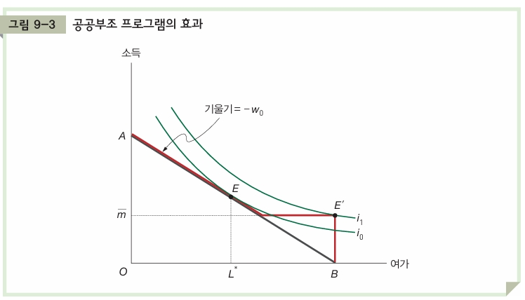
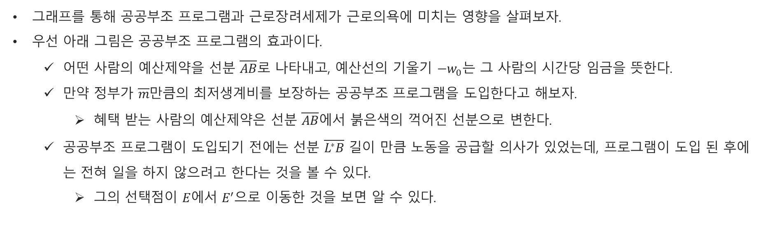
근로장려세제
그래프를 통해 공공부조 프로그램과 근로장려세제가 근로의욕에 미치는 영향을 살펴보자.
우선 아래 그림은 공공부조 프로그램의 효과이다.
어떤 사람의 예산제약을 선분 $\overline{AB}$로 나타내고, 예산선의 기울기 $−w_{0}$는 그 사람의 시간당 임금을 뜻한다.
만약 정부가 $\overline{m}$만큼의 최저생계비를 보장하는 공공부조 프로그램을 도입한다고 해보자.
혜택 받는 사람의 예산제약은 선분 $\overline{AB}$에서 붉은색의 꺽어진 선분으로 변한다.
공공부조 프로그램이 도입되기 전에는 선분 $\overline{L^{∗}B}$ 길이 만큼 노동을 공급할 의사가 있었는데, 프로그램이 도입 된 후에는 전혀 일을 하지 않으려고 한다는 것을 볼 수 있다.
그의 선택점이 $E$에서 $E^{′}$으로 이동한 것을 보면 알 수 있다.
<공공부조 프로그램의 효과>

Slide 20
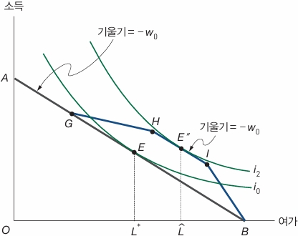
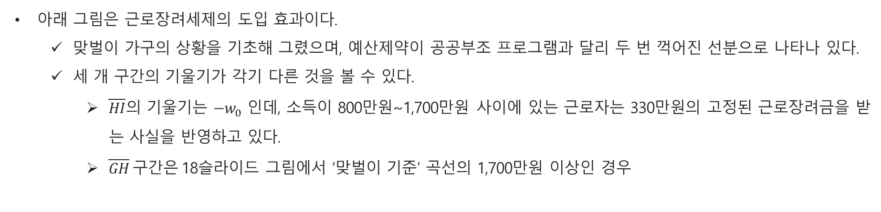
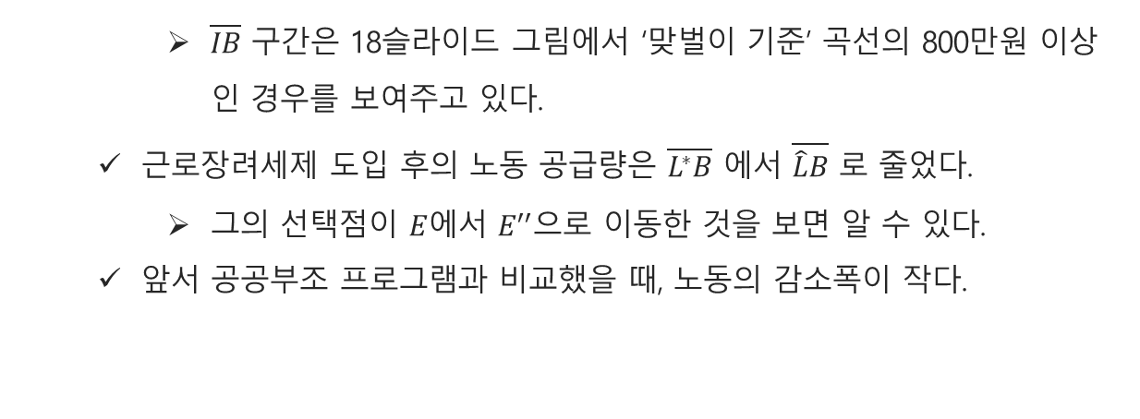
근로장려세제
아래 그림은 근로장려세제의 도입 효과이다.
맞벌이 가구의 상황을 기초해 그렸으며, 예산제약이 공공부조 프로그램과 달리 두 번 꺽어진 선분으로 나타나 있다.
세 개 구간의 기울기가 각기 다른 것을 볼 수 있다.
$\overline{HI}$의 기울기는 $−w_{0}$ 인데, 소득이 800만원~1,700만원 사이에 있는 근로자는 330만원의 고정된 근로장려금을 받는 사실을 반영하고 있다.
$\overline{GH}$ 구간은 18슬라이드 그림에서 ‘맞벌이 기준’ 곡선의 1,700만원 이상인 경우
$\overline{IB}$ 구간은 18슬라이드 그림에서 ‘맞벌이 기준’ 곡선의 800만원 이상인 경우를 보여주고 있다.
근로장려세제 도입 후의 노동 공급량은 $\overline{L^{∗}B}$ 에서 $\overline{\hat{L}B}$ 로 줄었다.
그의 선택점이 $E$에서 $E^{′′}$으로 이동한 것을 보면 알 수 있다.
앞서 공공부조 프로그램과 비교했을 때, 노동의 감소폭이 작다.
<근로장려세제의 효과>

Slide 21
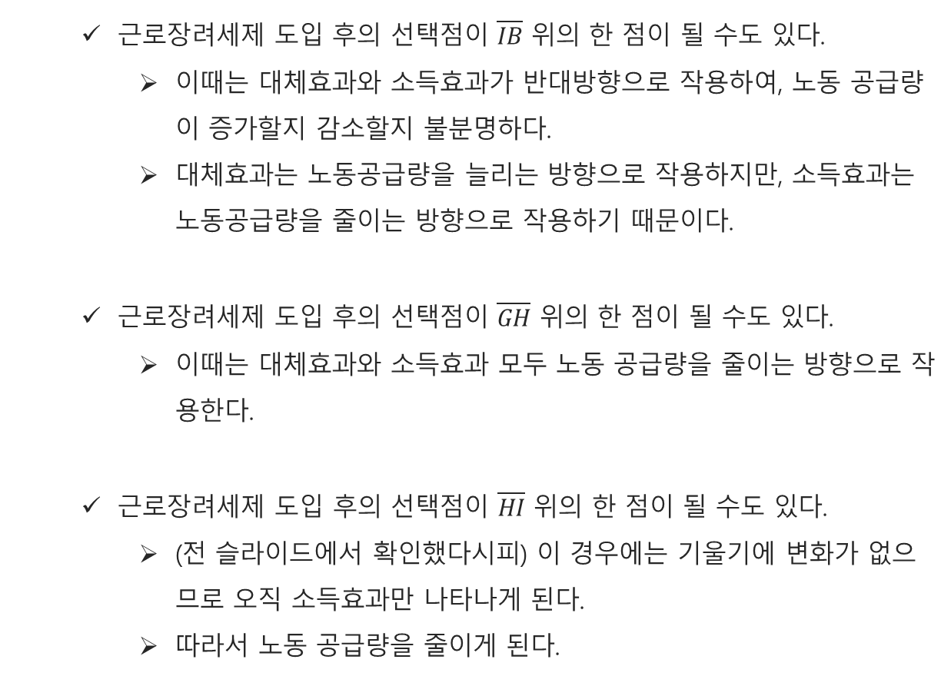
근로장려세제
$근$로장려세제 도입 후의 선택점이 $\overline{IB}$ 위의 한 점이 될 수도 있다.
이때는 대체효과와 소득효과가 반대방향으로 작용하여, 노동 공급량이 증가할지 감소할지 불분명하다.
대체효과는 노동공급량을 늘리는 방향으로 작용하지만, 소득효과는 노동공급량을 줄이는 방향으로 작용하기 때문이다.
$근$로장려세제 도입 후의 선택점이 $\overline{GH}$ 위의 한 점이 될 수도 있다.
이때는 대체효과와 소득효과 모두 노동 공급량을 줄이는 방향으로 작용한다.
근로장려세제 도입 후의 선택점이 $\overline{HI}$ 위의 한 점이 될 수도 있다.
(전 슬라이드에서 확인했다시피) 이 경우에는 기울기에 변화가 없으므로 오직 소득효과만 나타나게 된다.
따라서 노동 공급량을 줄이게 된다.
<근로장려세제의 효과>

Slide 22
근로장려세제
종합해보면, 이론적으로 볼 때 근로장려세제의 도입은 노동 공급량을 줄이는 결과를 가져올 가능성이 크다.
미국 경제에 대한 실증연구 결과에 따르면, 근로장려세제가 노동시간을 감소시키지 않은 것으로 나타난다.
그 이유로는 대부분의 근로자들이 노동시간을 자유로이 선택할 수 없는 상황에 처해 있다는 점이 있을 수 있고
또 다른 이유로는 근로자들이 근로장려세제의 구조에 대해 잘 모르기 때문일 수 있다는 해석이 있다.
그러나 위와 같이 근로장려세제만의 효과를 분석하는 것은 문제가 있을 수 있다.
애당초 근로장려세제는 국민 기초생활보장제도와 같은 공공부조정책의 근로의욕 감퇴효과에 대한 보완책으로 도입된 것이기 때문이다.
따라서 근로장려세제가 노동공급에 미치는 영향을 현실성 있게 분석하려면 국민기초생활보장제도와의 상대적 맥락에서 접근해야 한다.

Slide 23
기본소득제도
기본소득제도는 사회에 속한 모든 사람들을 똑같이 지원 대상으로 삼는다는 점에서, 빈곤층을 대상으로만 하는 공공부조 프로그램과 차이를 갖는다.
모든 구성원들이 각자의 상황과 관계없이 최소한의 생활수준을 누릴 권리를 갖고 있다는 의미이다.
선별적 복지제도와 비교했을 때, 기본소득제도가 갖는 장점은 아래와 같다.
대상을 선별하지 않으니, 그만큼 행정비용이 줄어든다는 장점이 있고, 복지의 사각지대가 해소될 수 있다.
선별적 복지제도는 지원 대상을 선별하는 과정에서 지원대상이 될 수 없는 사람들이 지원을 받거나, 지원 대상이 되어야 할 사람들이 지원을 못 받는 문제가 끊임없이 발생하고 있다.
선별적 복지의 대상인 구성원들은 무능력하거나 게으른 사람이라고 사회적 낙인이 찍힌다는 문제가 발생하는데 반해, 기본소득제도하에서는 그런 문제가 발생하지 않는다.
그러나 기본소득제도가 갖는 단점도 존재한다.
엄청난 규모의 재원이 필요하다.
국민들의 동의를 받아 엄청나게 많은 세금을 거두어야 하는 것은 불가피한 일이다.
근로의욕을 떨어뜨려 경제의 생산성 하락을 유발할 수 있다.
사회적 낙인을 걱정할 필요 없이 구태여 힘들게 일을 할 필요가 없어지기 때문이다.

Slide 24
기본소득제도
기본소득제도는 비교적 최근에 와서 본격적인 주목을 받기 시작했고, 앞으로도 저출산, 고령화 문제가 심각해지면서 이에 관한 논의가 점점 활발해질 것으로 보인다.
기존의 선별적 복지제도가 갖는 한계점을 인식하고, 대안을 모색한다는 점에서 중요한 의미를 갖는다.
다만 기본소득제도는 일단 도입이 되면, 다시 되돌리는 것이 쉽지 않다는 점에서 신중할 필요가 있다.
또, 기본소득의 수준과, 재원마련에 대한 검토가 선행되어야 한다.

Slide 25
Section 3. 빈곤선의 결정

Slide 26
빈곤선의 결정
선별적 복지정책은 어떤 사람이 복지정책의 대상이 될지 결정하는 과정으로부터 출발한다.
보통 어떤 하나의 소득수준을 빈곤선으로 책정해놓고, 그 소득 수준에 미치지 못하면 빈곤한 사람으로 간주한다.
빈곤한 사람과 그렇지 않은 사람을 가르는 기준(빈곤선)을 어떻게 설정해야 할지 고민하기 시작하면, 과연 빈곤이라는 것이 무엇인가 라는 원초적인 질문을 하게 된다.
이에 대해 우리 사회는 한 가지로 통일된 답을 갖고 있지 않다.
의식주를 고려하여 절대적 기준을 정해 놓고 이를 구입하기에 충분하지 못한 소득을 가진 사람을 빈곤한 사람이라고 간주해야한다는 의견이 있을 수 있고,
모두가 풍요로운 생활을 하고 있는 사회 일지라도, 상대적으로 빈곤층이 있을 수 있음을 지적하기도 한다.
한편, 빈곤을 주관적으로 평가할 수도 있다.
최소한의 생활도 유지하지 못하는 소득을 가지고 있지만, 자신은 빈곤하지 않다고 주장하는 사람이 있을 수 있는데, 이 경우 빈곤을 평가하기란 무척 힘들다.

Slide 27
절대적이며 객관적인 기준에 의한 빈곤선
영국의 라운트리 (S. Rowntree) 학자는 1899년 요크(York) 지역 주민 대상으로 최소한의 생활에 필요한 소득을 조사하였다.
주택임대료 (17실링 8펜스), 음식 (12실링 9펜스), 옷 (2실링 3펜스), 연료비 (1실링 10펜스), 기타 (10펜스) 항목으로 조사하였다.
이러한 방식을 우리는 라운트리 방식이라고 부르며, 라운트리 이후로, 최소한의 의식주라는 관점에서 빈곤선을 산출해왔다.
절대적이고, 객관적인 기준에 의해 빈곤을 보고 있다.
이 방법이 갖는 문제점은 기본적 필요라는 것이 구체적으로 무엇을 의미하는지 분명하지 않다는 데 있다.
인간이 생물적으로 살아남는 데 필요한 자원은 물론이며, 사회적 생존을 위해 필요한 자원도 포함되어야 한다.
간신히 굶지 않고, 얼어 죽지 않을 만큼만 살아가고 있는 사람은 거의 죽은 사람이나 다름이 없다고 봐야 한다.
사회적 생존을 위해 필요한 자원을 구체적으로 알아내는 것은 주관적이며, 대단히 힘들다.
미국의 사회보장청은 다음과 같은 방법으로 이 문제를 피해 가고 있다.
우선, 미국의 일반적인 저소득층이 전 지출의 1/3을 식품 구입에 사용하고 있다는 것이 통계적으로 밝혀져 있다.
이 사실을 통해 식품과 관련된 최저생계비를 산출한 후에 3을 곱한 금액을 전체 최저생계비로 잡고 있다.
사회적 생존에 필요한 지출을 직접 계산하는 것이 아니고, 저소득층의 지출양식을 통해 간접적으로 유추하는 것이다.

Slide 28
상대적이며 객관적인 기준에 의한 빈곤선
빈곤을 절대적인 것이 아니라 상대적인 것으로 파악해야 한다는 입장에서 보면, 그 사회의 평균적인 생활수준과 관련해 빈곤을 정의할 수 있다. 여러 방법이 있겠지만 아래와 같은 방법이 대표적으로 쓰이고 있다.
평균소득 혹은 중위소득의 일정비율을 빈곤선으로 잡을 수 있다.
예를 들면 그 사회의 중위소득이 얼마인지 알아내고 그것의 50% 혹은 30% 수준을 빈곤선으로 설정할 수 있다.
사회 구성원을 소득순으로 나열한 뒤에, 소득 수준이 낮은 몇%의 사람을 빈곤층으로 간주하는 것이다.
예를 들면 소득이 낮은 20%의 사람들을 빈곤층이라고 간주하는 것이다.

Slide 29
주관적인 기준에 의한 빈곤선
지금까지 알아본 객관적인 방법과 달리 주관적인 평가를 토대로 빈곤을 정의할 수도 있다.
가장 대표적인 방법이 설문조사의 결과에 입각하여 빈곤선을 알아내는 방법이다.
첫째 유형으로는 제3자적 소견을 묻는 경우로서, “당신이 사는 지역에서 4인 가족이 근근이 살아가기에 필요한 최소한의 소득은 얼마입니까?” 라는 식으로 제3자적 소견을 묻는 경우다.
둘째 유형으로는 사람들에게 자신의 여건에 입각해, 최소한으로 필요한 소득이 얼마인지 묻는 방식이다. (라이덴 대학교에서 개발하여 라이덴 방식이라고 부르기도 한다.

Slide 30
정책적인 빈곤선
앞서 순수한 이론적 관점에서 빈곤을 정의하려는 접근법과 달리 정책적 접근법을 활용할 수 있다.
사회의 전반적인 경제적 능력과 그 사회에서 빈곤을 퇴치하려고 하는 의지라는 두 요소에 기초하여 적절한 빈곤선을 선택하는 것이다.
우리나라의 경우 앞서 설명한 국민기초생활보장제도를 예로 들면, 2025년 생계급여를 지급 받기 위한 기준소득은 4인 가구 기준 월 195만원이다.
이 금액이 합리적인 빈곤선의 기준이라고 볼 수 있는지에 대한 의문의 여지는 많이 있다.
이 금액으로는 최소한의 생계유지가 불가능하다고 지적하는 것이다.
정부도 그런 상황에 대한 지적을 모르는 것이 아니지만, 예산상의 제약 때문에 현실적인 수준으로 올리지 못할 수 있다.

Slide 31
Section 4. 재분배정책과 효율성

Slide 32
재분배정책과 효율성
재분배정책이 갖는 가장 큰 문제는 최소한 단기적으로 경제의 효율성을 감소시킨다는 점이다.
단적으로 생각해보면, 국가가 모든 사람의 생계를 책임진다면 사람들은 일하려는 동기가 없다.
‘복지병’ 이라는 말은 이런 병리현상을 잘 표현하고 있다.
그러나 공평한 분배를 지향하는 정부의 모든 정책이 효율성 감소를 가져오지는 않는다.
정책에 따라서 재분배정책이 공평성뿐 아니라, 효율성 측면에서도 긍정적인 효과를 낼 수 있다.
예를 들어, 정부가 그 사회에 만연해 있는 차별을 철폐하여, 차별 받고 있는 사람들이 능력을 발휘할 수 있는 일을 가질 수 있게 한다면 공평성과 효율성 모든 측면에서 긍정적인 효과가 나타나는 것이다.
블라이더는 경제안정정책, 무역정책, 환경정책 또한 가난한 사람들에게 도움을 주는 동시에 효율성을 높일 수 있다고 지적한다.
또한 장기적인 시각에서 보면 공평성과 효율성은 보완적인 관계가 될 가능성이 크다.
써로 (L. Thruow)는 주류경제학의 이론이 경제의 장기발전에 필수적인 요소 (동기, 협동, 팀워크)를 간과하고 있다고 지적한다.
3가지 필수요소가 잘 발휘되기 위해서는 사회구성원들이 공평한 대우를 받고 있다는 느낌을 갖고 있어야 한다고 말한다.

Slide 33
Thank you

